Slide 1
(Matlab optimization) KW univ., 정은지 eunjijung1107@gmail.com, 010 8596 9368
Weekly Report

Slide 2
Matlab optimization
1
Matlab 파일 구조
clc; clear; close all;
% CST 프로젝트 열기, 파일 주소 수정 필
cstFilePath = 'D:\eunjijung\CST\Combline_sample.cst';
cstProject = open_cst_project(cstFilePath);
pause(15)
% CST에서 변수 로드
cstParams = load_cst_parameters(cstProject);
pause(15) %pause는 시뮬레이션 작동 시간에 따라 늘리고 줄이면 됨
disp('Variables successfully passed to the main function.');
% GA 최적화 실행
optimalParams = run_optimization(cstProject);
pause(15)
% 최적화된 결과를 CST로 다시 적용
apply_optimized_params_to_cst(cstProject, optimalParams);
disp('최적화 완료!');
invoke(cstProject, 'Save');
invoke(cstProject, 'Quit');
release(cstProject);
Main 1
open_cst_project
load_cst_parameters
run_optimization
objective_function
run_cst_simultion
apply_optimized_params_to_cst

Slide 3
Matlab optimization
1
Matlab 파일 구조
Main 1
function cstProject = open_cst_project(cstFilePath)
cst = actxserver('CSTStudio.application'); % CST 실행
cstProject = invoke(cst, 'OpenFile', cstFilePath);
% CST 프로젝트 열기
% 현재 활성화된 프로젝트 가져오기
disp('CST is open.');
end
open_cst_project
load_cst_parameters
run_optimization
objective_function
run_cst_simultion
apply_optimized_params_to_cst

Slide 4
Matlab optimization
1
Matlab 파일 구조
Main 1
function params = load_cst_parameters(cstProject)
%CST 내 파라미터 초기화 과정, 수정 필
params.ellip_r_max = 24;
params.hole_r = 21;
params.ref_gap = 76;
invoke(cstProject, 'StoreParameter', 'ellip_r_max', num2str(params.ellip_r_max));
invoke(cstProject, 'StoreParameter', 'hole_r', num2str(params.hole_r));
invoke(cstProject, 'StoreParameter', 'ref_gap', num2str(params.ref_gap));
disp('CST variables loaded completely.');
% disp는 함수가 작동이 끝남을 확인하기 위해 추가한 코드로 정상작동을 확인하면 삭제해도 됨.
end
open_cst_project
load_cst_parameters
run_optimization
objective_function
run_cst_simultion
apply_optimized_params_to_cst

Slide 5
Matlab optimization
1
Matlab 파일 구조
function bestParams = run_optimization(cstProject)
numVars = 3; % 최적화할 변수 개수
lb = [16, 18, 40]; % 하한값
ub = [26, 22, 90]; % 상한값
options = optimoptions('ga', ...
'PopulationSize', 50, ...
'MaxGenerations', 100, ...
'MutationFcn', {@mutationadaptfeasible, 0.1}, ...
'CrossoverFraction', 0.8, ...
'Display', 'iter', ...
'PlotFcn', @gaplotbestf);
%총 평가 횟수=PopulationSize+(PopulationSize×MaxGenerations)
% cstProject를 objective_function에 전달할 수 있도록 함수 핸들 생성
costFunction = @(params) objective_function(cstProject, params);
% GA 실행, GA가 아닌 다른 알고리즘을 돌리려면 해당 알고리즘에 필요한 option에 따라 Run_optimization 코드를 전체적으로 수정해야 함.
bestParams = ga(costFunction, numVars, [], [], [], [], lb, ub, [], options);
disp('최적화된 변수 값:');
disp(bestParams);
end
Main 1
open_cst_project
load_cst_parameters
run_optimization
objective_function
run_cst_simultion
apply_optimized_params_to_cst

Slide 6
Matlab optimization
Matlab 파일 구조
function cost = objective_function(cstProject, params)
% params는 double 벡터로 전달됩니다.
% 이를 구조체로 변환, load 함수에서 추가한 변수만큼 모두 수정해줘야 함.
paramStruct.ellip_r_max = params(1);
paramStruct.hole_r = params(2);
paramStruct.ref_gap = params(3);
% CST 시뮬레이션 실행 (cstProject도 전달)
[result1, result2, result3] = run_cst_simulation(cstProject, paramStruct);
% 목표값 설정
goal1 = -15; % S11 값 (s11 < -15)
goal2 = 60; % Directivity 값 (directivity > 60)
goal3 = 3; % n_parallel 값 (n_parallel = 3)
% 가중치 설정 (목표 중요도)
w1 = 1; % S11 중요도
w2 = 1; % Directivity 중요도
w3 = 5; % n_parallel 중요도
% 목적 함수 변환:
cost = w1 * max(result1 - goal1, 0) + ...
w2 * max(goal2 - result2, 0) + ...
w3 * abs(result3 - goal3); % 비용 함수 정의
end
1
Main 1
open_cst_project
load_cst_parameters
run_optimization
objective_function
run_cst_simultion
apply_optimized_params_to_cst

Slide 7
Matlab optimization
1
Matlab 파일 구조
Main 1
function [result1, result2, result3] = run_cst_simulation(cstProject, params)
%마찬가지로 load에서 바꾼 변수만큼 모두 수정 필
a = num2str(params.ellip_r_max);
b = num2str(params.hole_r);
c = num2str(params.ref_gap);
% CST 변수 업데이트
invoke(cstProject, 'StoreParameter', 'ellip_r_max', a);
invoke(cstProject, 'StoreParameter', 'hole_r', b);
invoke(cstProject, 'StoreParameter', 'ref_gap', c);
invoke(cstProject, 'Rebuild');
% CST 시뮬레이션 실행
solver = invoke(cstProject, 'Solver');
invoke(solver, 'Start');
pause(900) %1회 시뮬 시간 측정해서 수정 필
disp(cstProject);
open_cst_project
load_cst_parameters
run_optimization
objective_function
run_cst_simultion
apply_optimized_params_to_cst

Slide 8
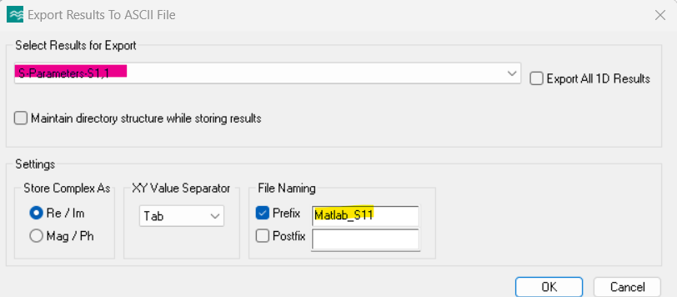
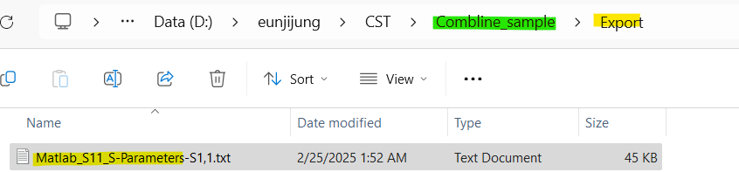
Matlab optimization
1
Matlab 파일 구조(주의 사항)
% txt 파일 주소로 결과 가져오기
% get 함수가 작동을 안해서 어쩔 수 없이 우회하는
방법을 택함, get 함수 코드가 작동하면 필요없는 코드.
% 이 경우 Result templates에서 필요한 정보를 출력할 수 있도록 설정해 놔야 한다.
% n_parallel, directivity: 이미 VBA 코드를 작성하며 값을 저장할 주소를 만들었기 때문에 그 주소를 쓰면 된다.
% S-parameter 등 CST 내 정보:
Result templates-General 1D - ACSII Export
File Naming 설정 필수, 해당 파일은 프로그램 폴더의Export 폴더에서 지정한 이름으로 저장된다.
Main 1
open_cst_project
load_cst_parameters
run_optimization
objective_function
run_cst_simultion
apply_optimized_params_to_cst

Slide 9
Matlab optimization
1
Matlab 파일 구조
function [result1, result2, result3] = run_cst_simulation(cstProject, params)
% CST 변수 확인
disp(cstProject);
disp(['ellip_r_max: ', num2str(params.ellip_r_max)]);
disp(['hole_r: ', num2str(params.hole_r)]);
disp(['ref_gap: ', num2str(params.ref_gap)]);
a = num2str(params.ellip_r_max);
b = num2str(params.hole_r);
c = num2str(params.ref_gap);
% CST 변수 업데이트
invoke(cstProject, 'StoreParameter', 'ellip_r_max', a);
invoke(cstProject, 'StoreParameter', 'hole_r', b);
invoke(cstProject, 'StoreParameter', 'ref_gap', c);
invoke(cstProject, 'Rebuild');
% CST 시뮬레이션 실행
solver = invoke(cstProject, 'Solver');
invoke(solver, 'Start');
pause(400) % 1회 시뮬 시간 체크하고 수정할 것
disp(cstProject);
Main 1
open_cst_project
load_cst_parameters
run_optimization
objective_function
run_cst_simultion
apply_optimized_params_to_cst

Slide 10
Matlab optimization
% 파일 열기
fid = fopen(S11FilePath, 'r'); % 읽기 모드로 파일 열기
if fid == -1
error('파일을 열 수 없습니다.');
end
% 파일 내용 읽기
found = false; % 조건에 맞는 데이터가 있는지 체크
result1 = NaN; % S11 절댓값을 저장할 변수
while true
% 한 줄씩 읽기
line = fgetl(fid);
if ~ischar(line)
break; % 파일 끝
end
% 공백을 기준으로 숫자 분리
data = str2double(strsplit(line));
% 주파수(첫째 열) 476.0 (4.7600000E+02)인지 확인
if abs(data(1) - 476.0) == 0
% 두 번째 열(실수부)와 세 번째 열(허수부)
real_part = data(2); % 실수부
imag_part = data(3); % 허수부
% S11 절댓값 계산
result1 = sqrt(real_part^2 + imag_part^2);
found = true; % 조건에 맞는 데이터를 찾았음
break; % 더 이상 읽을 필요 없음
end
end
1
Matlab 파일 구조
fclose('all');
% Directivity 결과 가져오기
fid = fopen('D:\eunjijung\mail_for_Empire\directivity.txt', 'r'); % 파일 열기 (읽기 모드)
directivity = fscanf(fid, '%f'); %파일에서 숫자 읽기
result2 = directivity(1); % 첫 번째 값이 Directivity라고 가정
disp(['Directivity: ', num2str(result2)]);
fclose(fid);
% n_parallel 결과 가져오기
fid = fopen('D:\eunjijung\mail_for_Empire\n_parallel.txt', 'r'); % 파일 열기 (읽기 모드)
n_parallel = fscanf(fid, '%f'); % 파일에서 숫자 읽기
result3 = n_parallel(1);
disp(['n_parallel: ', num2str(result3)]);
fclose(fid); % 파일 닫기
%S11 가져오기, 파일 경로
S11FilePath = 'D:\eunjijung\CST\Combline_sample\Export\Matlab_S11_S-Parameters-S1,1.txt';

Slide 11
Matlab optimization
1
Matlab 파일 구조
Main 1
% 결과 출력
if found
fprintf('S11_abs at 476.0 MHz', result1);
else
disp('476.0 MHz에 해당하는 데이터가 파일에 없습니다.');
end
disp(result3);
disp(result2);
end
open_cst_project
load_cst_parameters
run_optimization
objective_function
run_cst_simultion
apply_optimized_params_to_cst

Slide 12
Matlab optimization
1
Matlab 파일 구조
Main 1
open_cst_project
function apply_optimized_params_to_cst(cstProject, params)
invoke(cstProject, 'StoreParameter', 'ellip_r_max', params(1));
invoke(cstProject, 'StoreParameter', 'hole_r', params(2));
invoke(cstProject, 'StoreParameter', 'ref_gap', params(3));
invoke(cstProject, 'Rebuild');
disp(['최적화된 값 CST에 적용: ', num2str(params)]);
end
load_cst_parameters
run_optimization
objective_function
run_cst_simultion
apply_optimized_params_to_cst

Slide 13
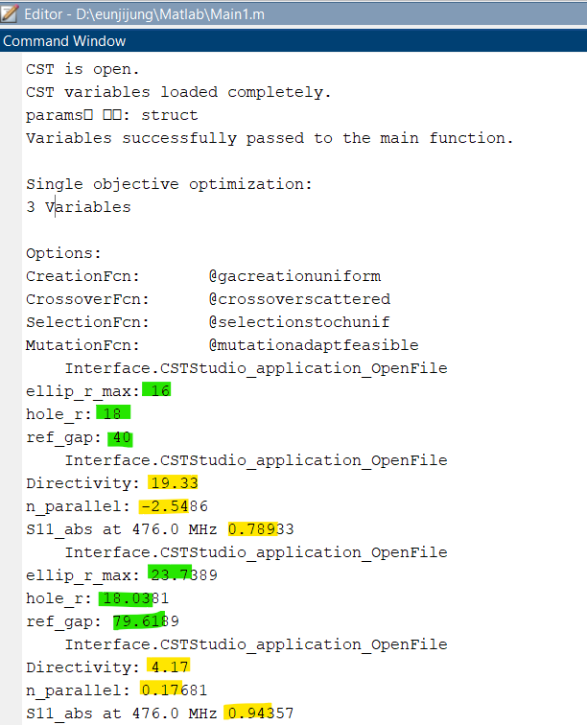
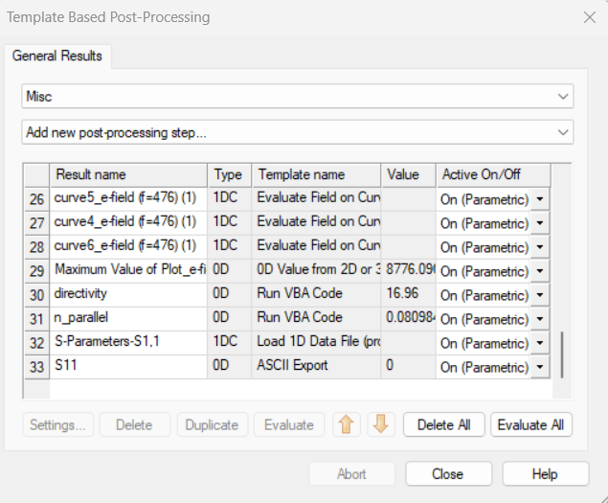
Matlab optimization
2
Matlab 시뮬레이션 동작 확인

Slide 14
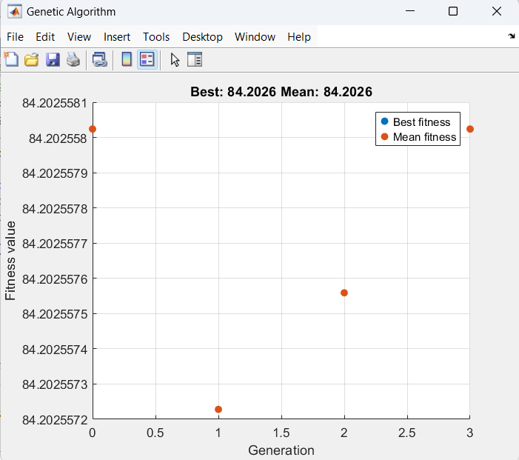
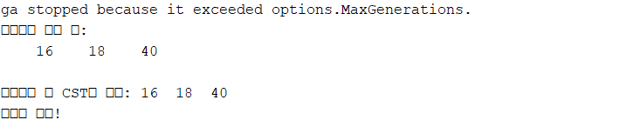
Matlab optimization
2
Matlab 시뮬레이션 동작 확인

